Slide 1

Http Frameworks with JSON IN Scala Рівень: легкий
Альциванович Дмитро
Senior Software Engineer 10+ (Scala 5+)

Slide 2
План
Контекст. Проблема на вирішення
Можливі варіанти вирішення проблеми
Загальні відомості про порядок спілкування між сервісами
Таблиця вибору
Запитання та відповіді
Play Framework + http реалізації
play-json
circe JSON
Akka Http
spray JSON
Http4s + http реалізації
circe JSON
Узагальнене рішення:
tapir + sttp

Slide 3
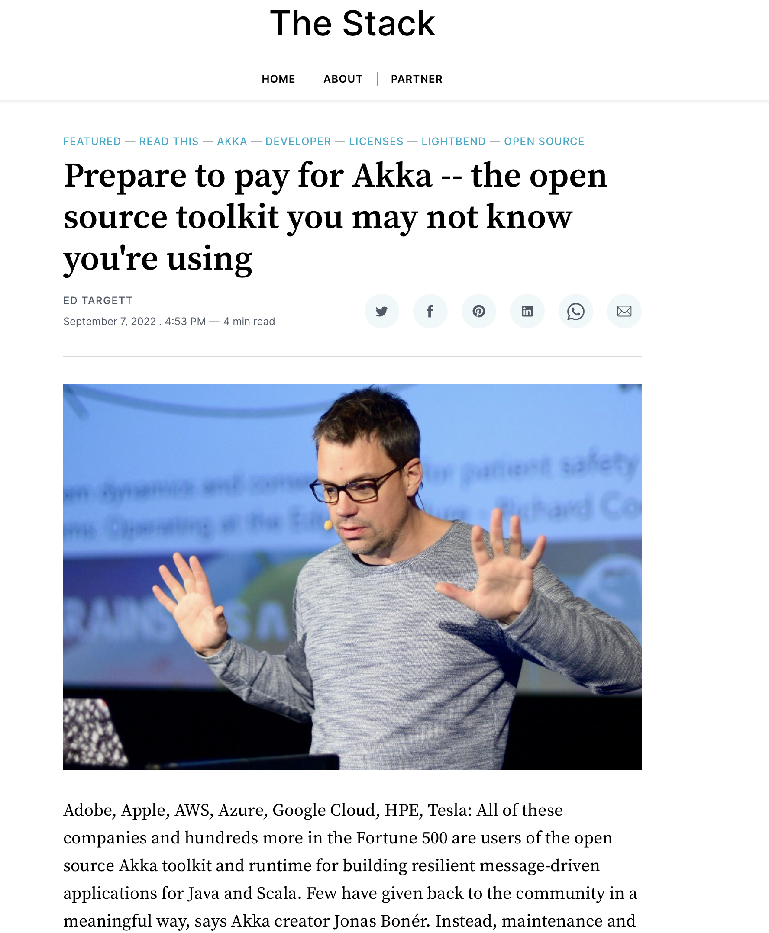
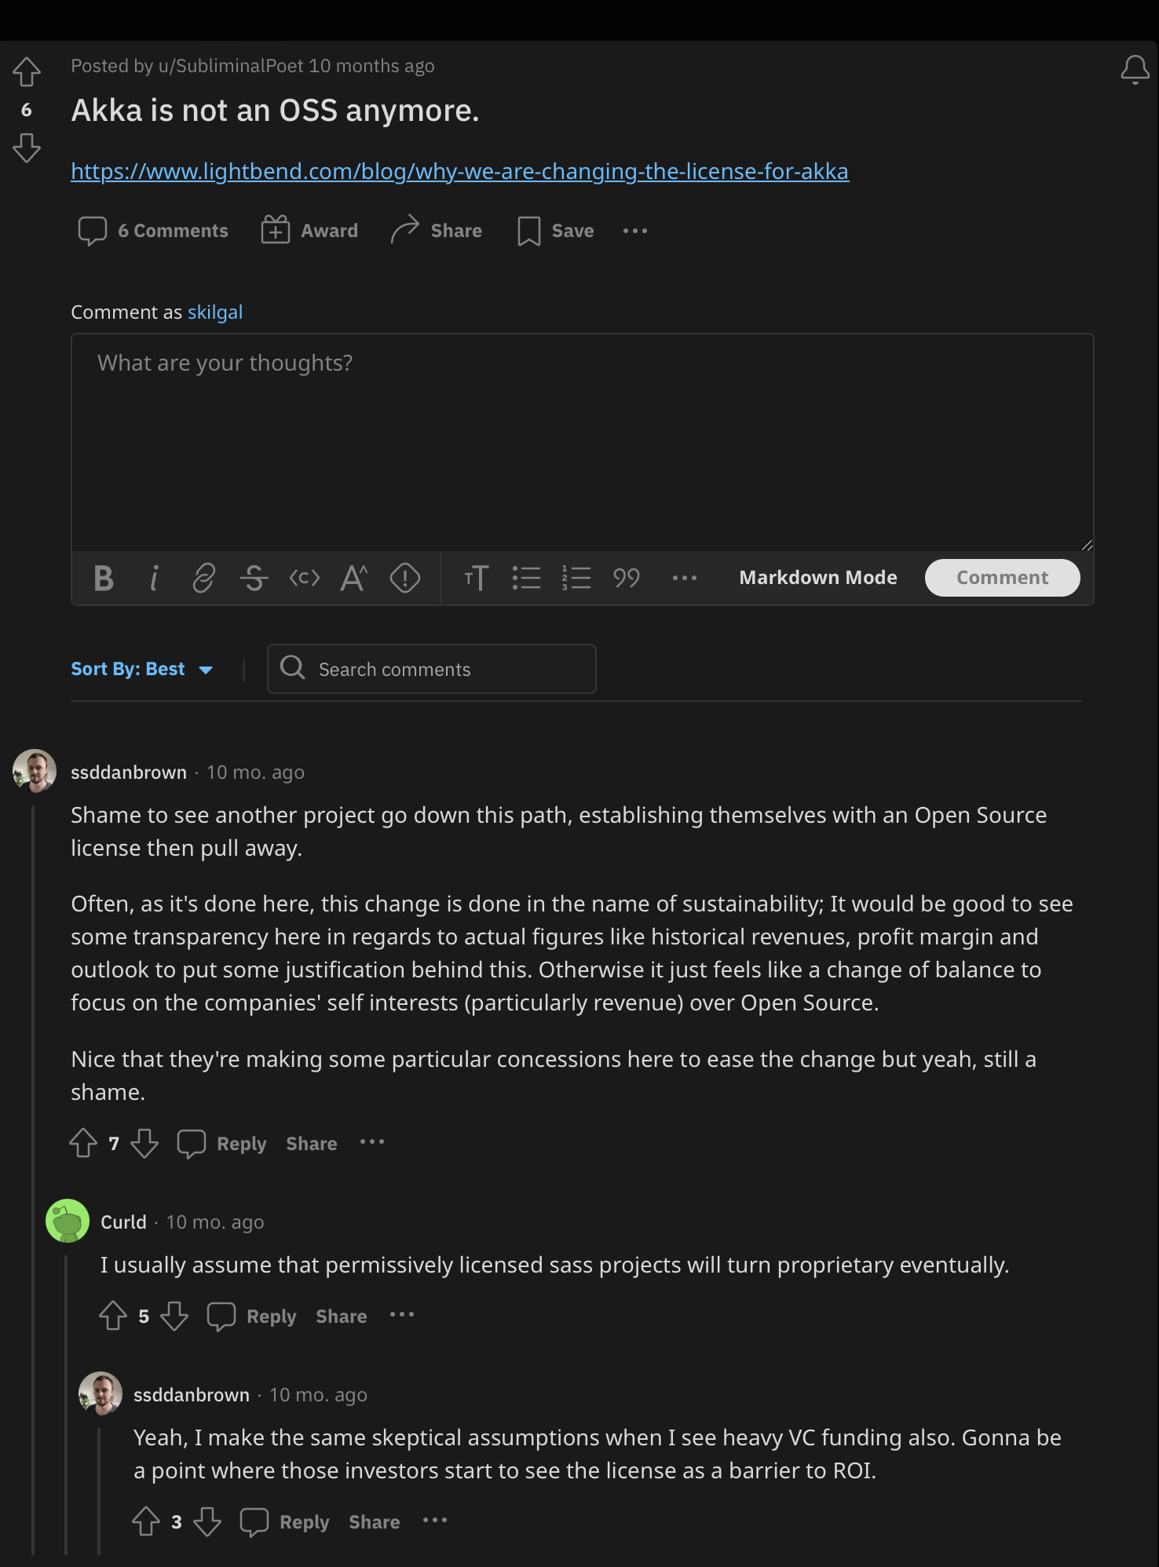
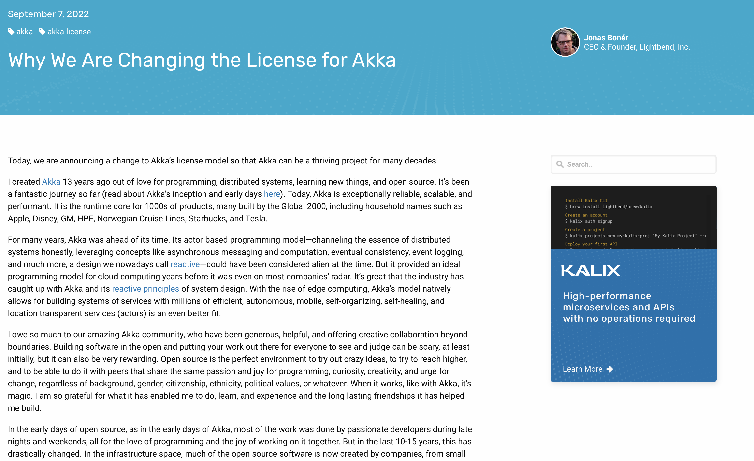
Проблема

Slide 4
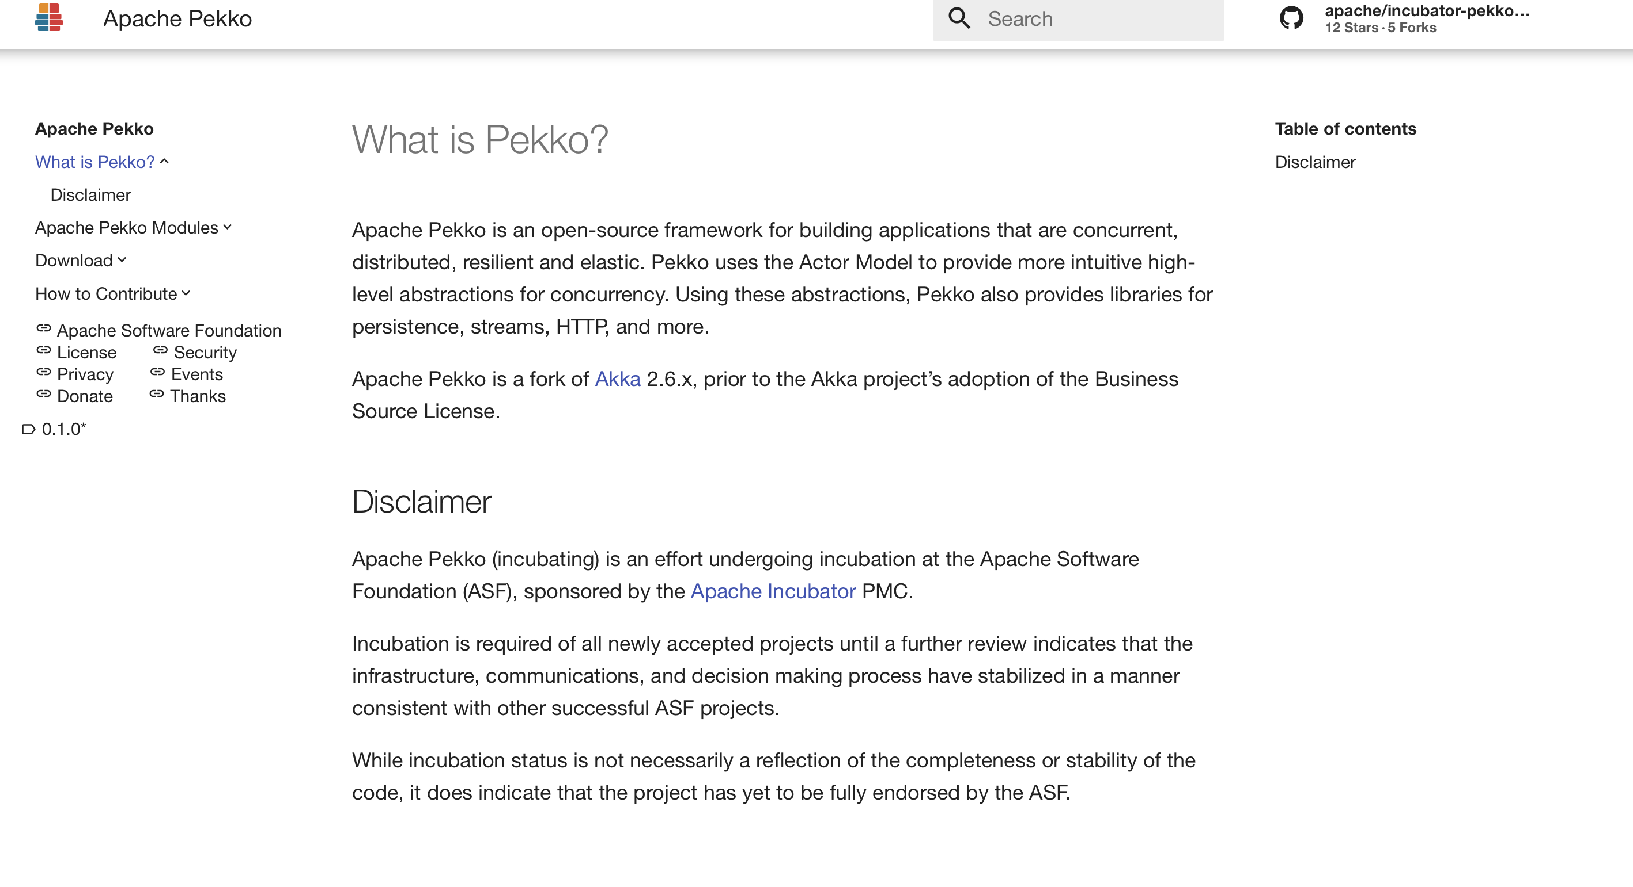
Останні новини(Pekko project)

Slide 5

Варіанти вирішення проблеми Інша Kafka бібліотека + інший http framework
http4s
Tapir + sttp
Play Framework
Akka Http

Slide 6
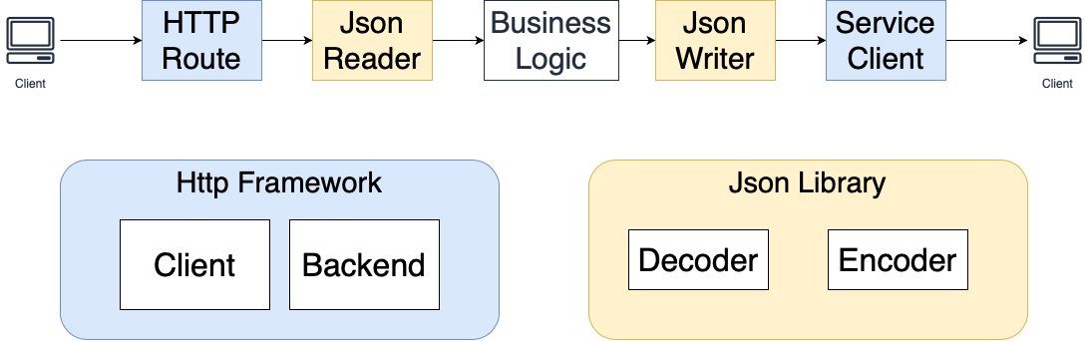
Загальні відомості про спілкування сервісів

Slide 7

Http Frameworks + JSON
”Doctor you've got to help me, I'm addicted to Twitter. Doctor: I don't follow you.” iCanHazDadJoke

Slide 8
Play Framework + Play JSON
Інтеграція Play Json та Play Framework з коробки
Небагатий API
Залежність від старої бібліотеки `fasterXml % Jackson`
Має інтеграцію лише з Future як асинхронним ефектом
Notes:
Опис Routes + DSL Joke Model + JSON перетворення
Controller
Request => Response

Slide 9
Play Framework + Circe JSON
Зручний потоковий API
Немає повноцінної інтеграцією із Play Framework
Багата база бібліотек та інтеграцій
Підтримка бібліотек із функціональним нахилом
Має інтеграцію лише з Future як асинхронним ефектом
Play Circe Integration
Automatic Instance Dereviation

Slide 10
Http4s + Circe JSON
Інтеграція із Circe з коробки
Крута крива входу в технологію
Незалежність від типу ефекту
Необхідність знань бібліотеки ефекту Cats | Zio
Підтримка різних реалізацій серверу
Automatic Instance Dereviation

Slide 11
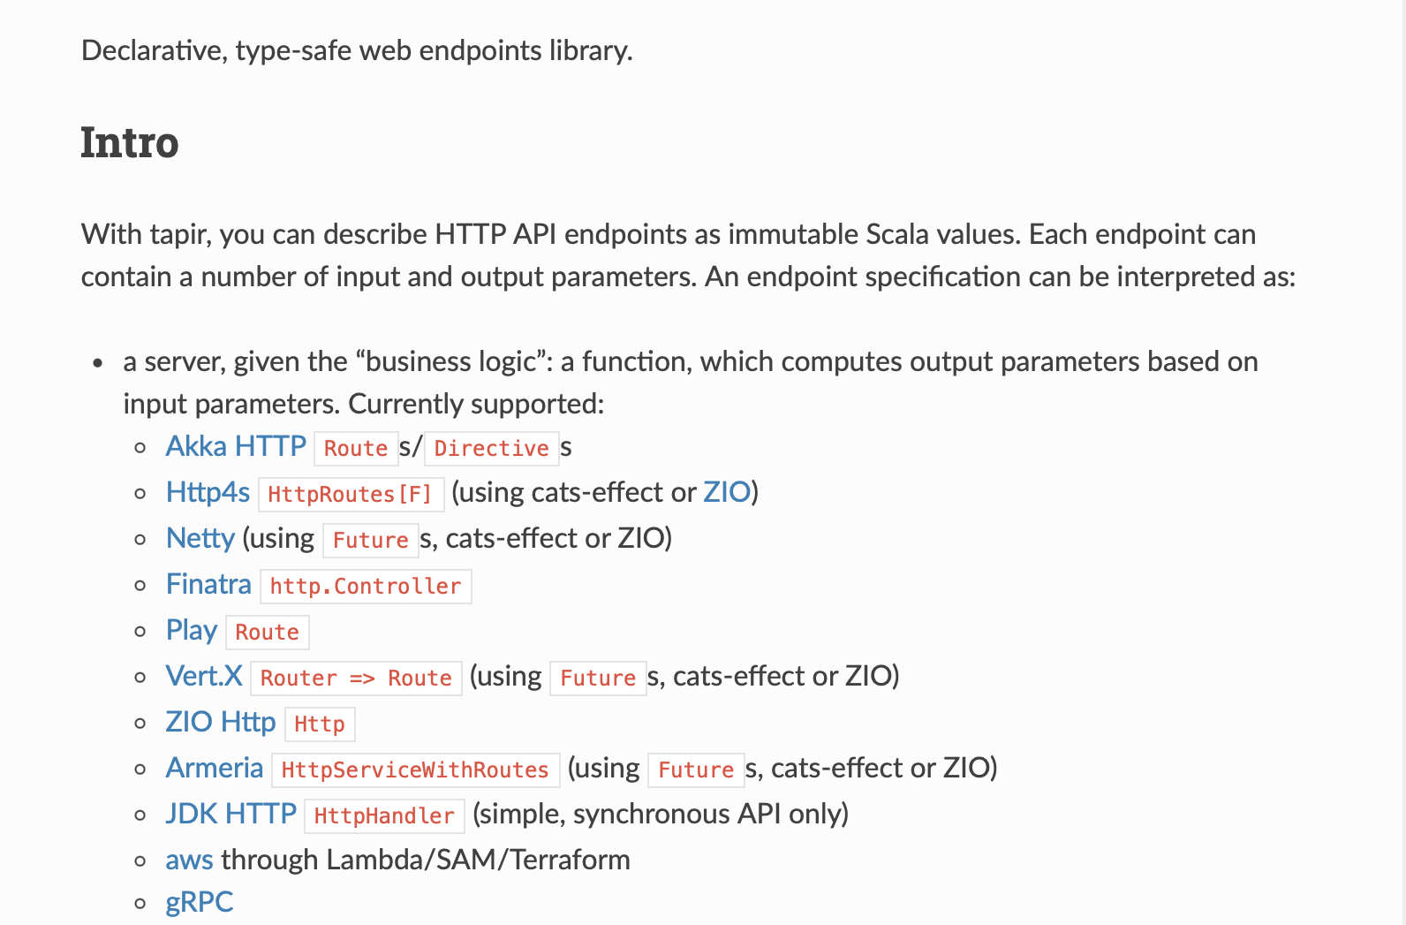
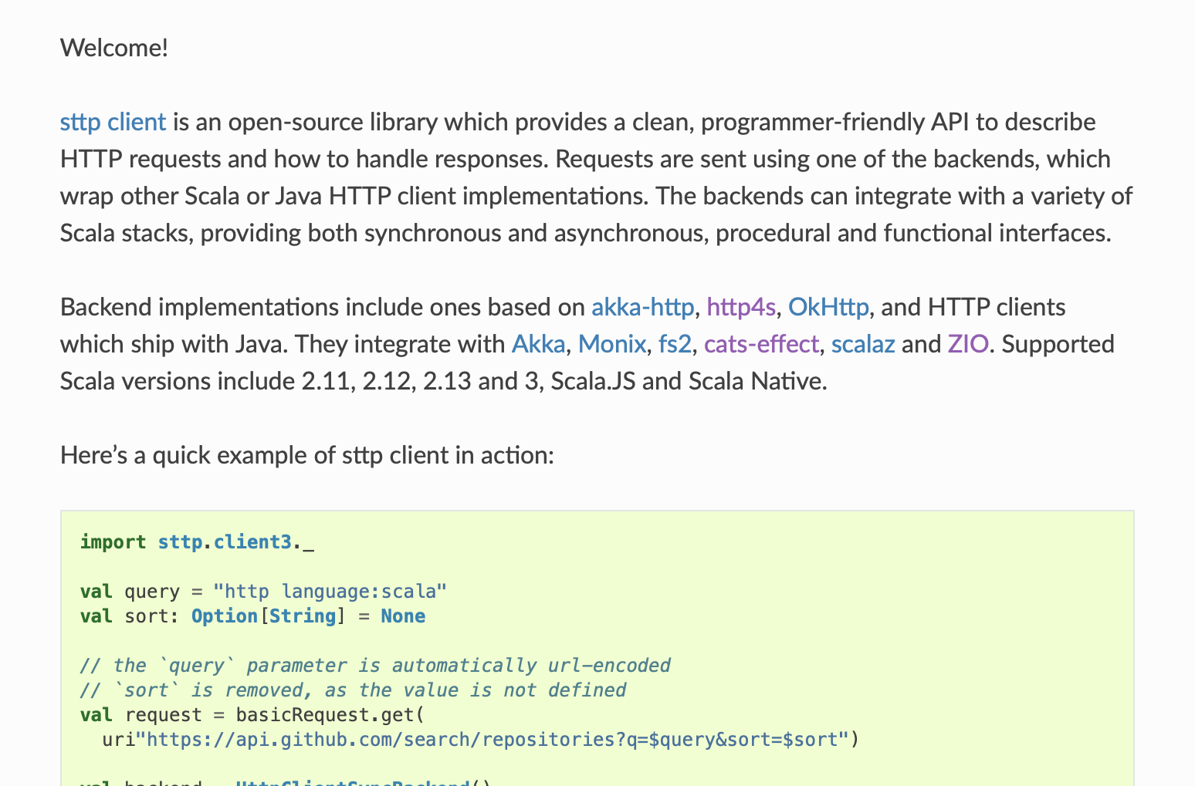
Tapir + Sttp
Автоматичне оновлення API документації

Slide 12
Таблиця вибору
 | Ліцензія | Основний ефект | Основна Json бібліотека | Основна реалізація серверу | Основна реалізація клієнту
Play Framework | Apache License | Future | Play Json | Akka Http, Netty | WSClient
Http4s | Apache License | F[_] | Circe | Ember, Blaze, Netty, JDK Http Client, Servlet, Feral | Ember, Blaze, Netty, JDK Http Client, DOM
Akka Http | Akka License. Business Source License | Future | Spray | Akka Http | Akka Http core client
Tapir + Sttp | Apache License | F[_] | Circe | Залежить від реалізації | Залежить від реалізації

Slide 13
Посилання на технології
Play Framework Play Json
Circe Http4s
Cats Effect Zio
Tapir Sttp
Akka-http

Slide 14
Запитання та відповіді
Зі мною можна зв‘язатися через
Bento
Приклади коду і презентація

